Slide 1
Mathematik 10 Abels

Slide 2
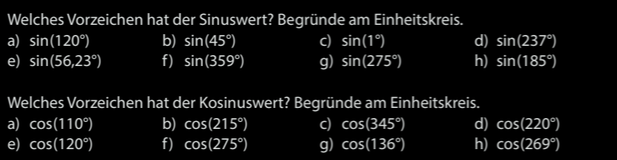

Slide 3
Wie funktioniert das Bogenmaß?

Slide 4








$$y$$
$$1$$
$$?$$
$$α$$
$$x$$
$$−1$$
$$1$$
$$−1$$

Slide 5
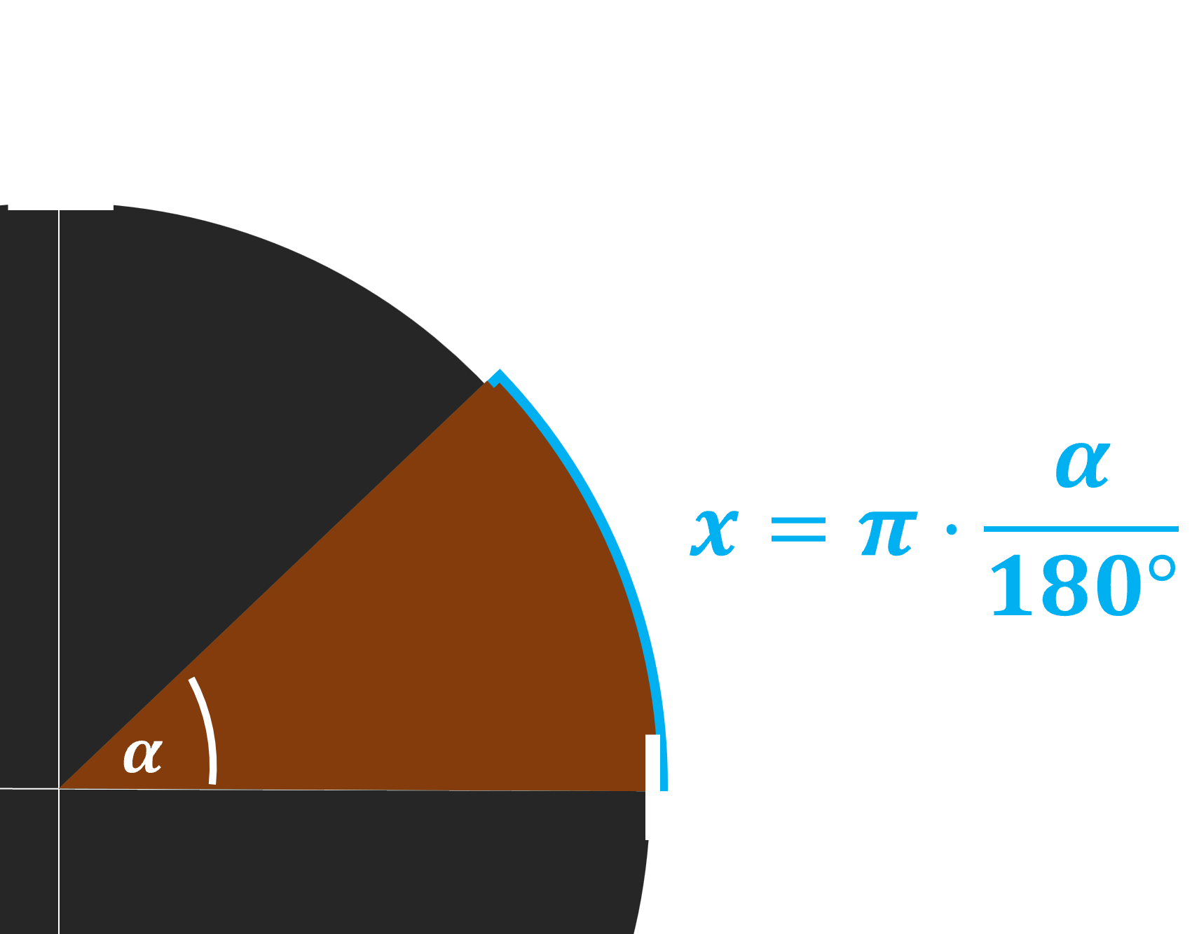
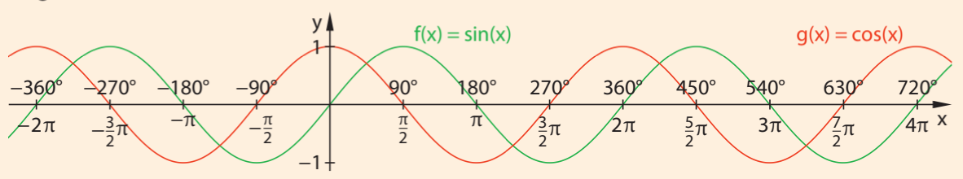
Bogenmaß
Achsensymmetrisch zu allen Geraden durch die HP/TP
Punktsymmetrisch durch alle NS

Slide 6
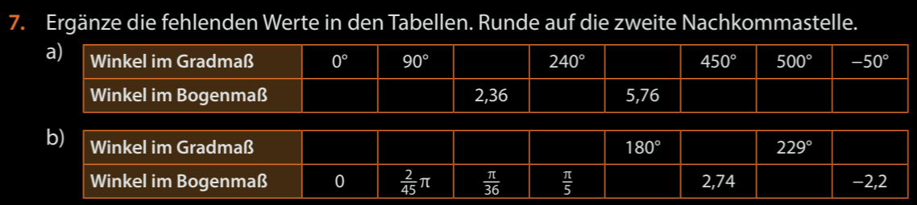
Fun114,115

Slide 7
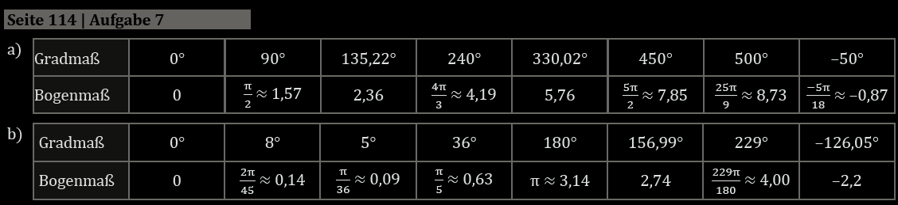
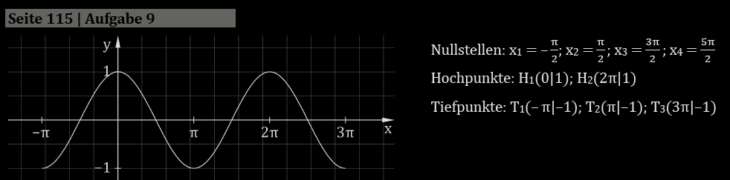
Fun114,115

Slide 8
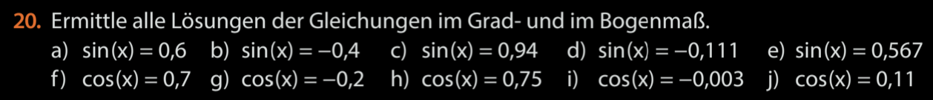
Fun117

